Slide 1
Акция «Привет солдату»
Команда: «Дружные ребята», учащиеся 4-б класса
МОУ «Средняя общеобразовательная школа №3
г. Ершова Саратовской области»
Руководитель: Пичугина Елена Сергеевна

Slide 2
Цель акции: популяризация военной службы в рядах Вооружённых Сил России среди обучающихся.
Задачи акции:
- формирование в ученической среде гражданско-патриотического отношения к Родине;
- включение обучающихся в социально-значимую деятельность.

Slide 3
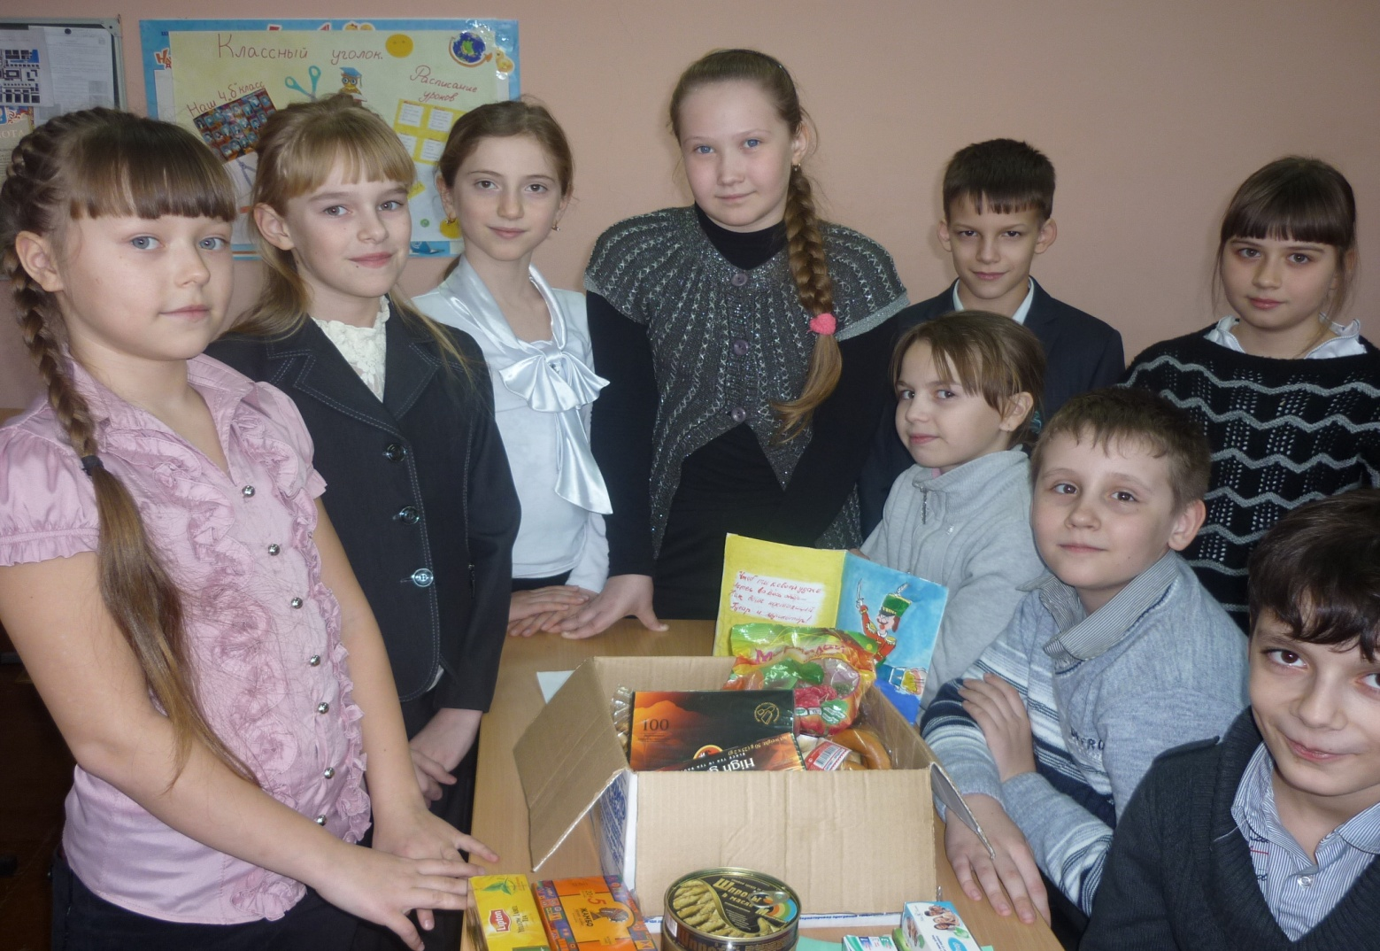
4-б класс- Дружные ребята!

Slide 4
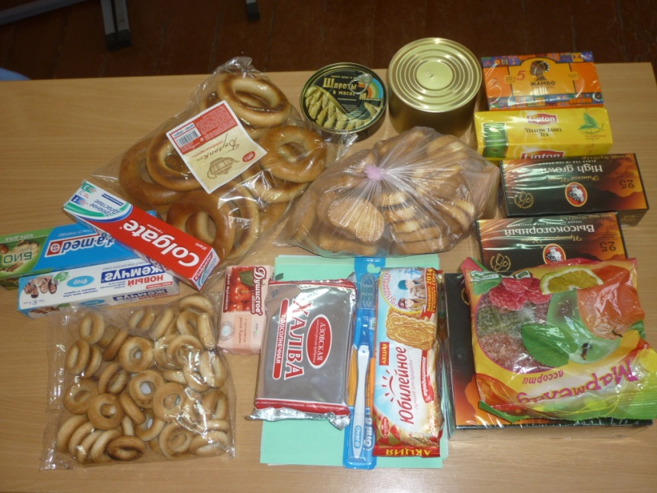
1. Мы принесли гостинцы и подарки для солдата Жаткина Антона!
Опись предметов: - чай в пакетиках- 3 пачки, шпроты -1 банка, тушенка – 1 банка, бублики- 2 пачки , халва- 1 пачка, мармелад- 1 пачка, печенье – 1 пачка
зубная паста- 3 тюбика, зубная щетка- 1 штука, мыло- 1 штука
тетради- 7 штук, ручка- 1 штука
Вес посылки: 3 кг 700 гр.

Slide 5
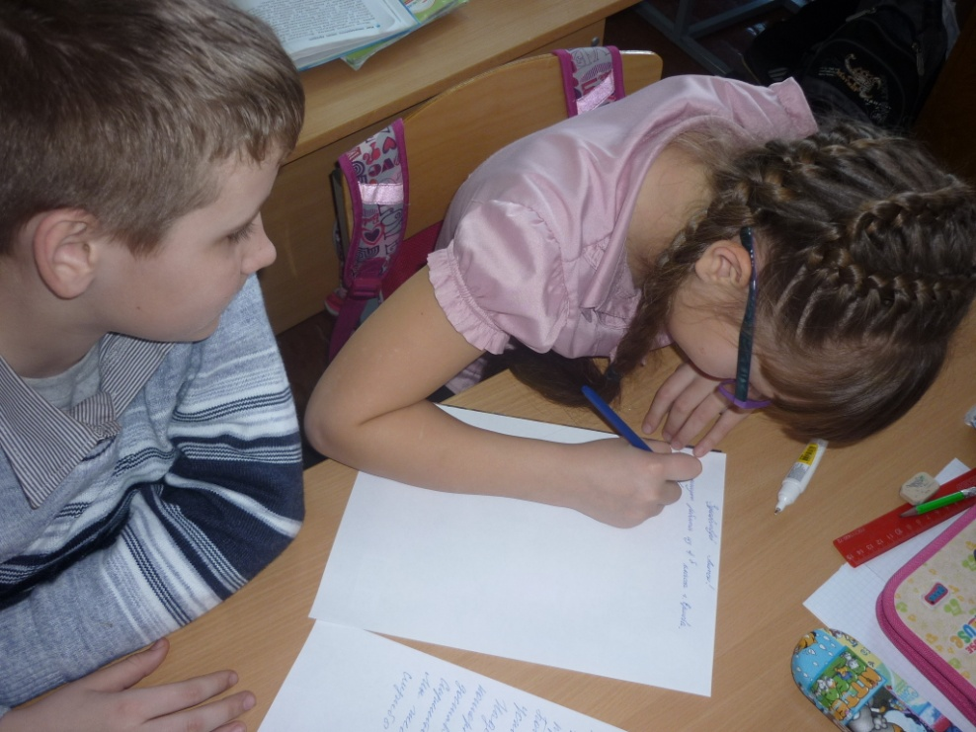
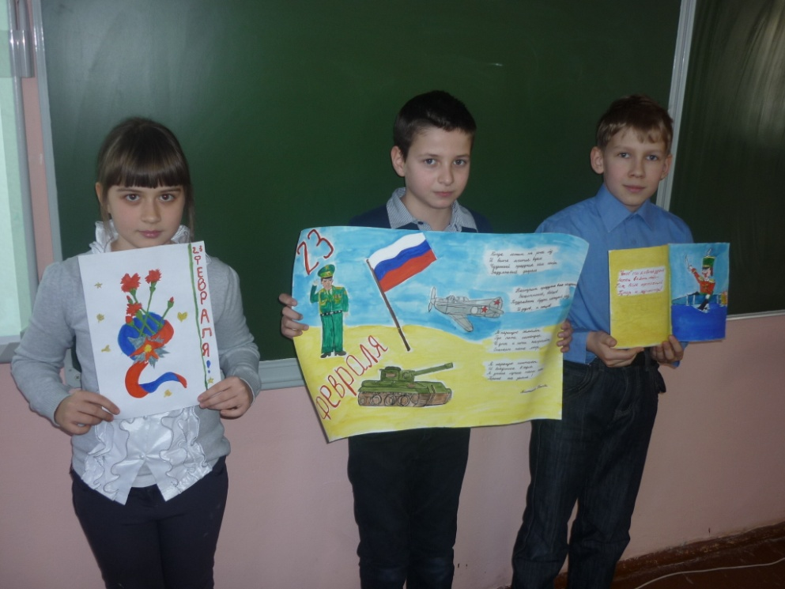
2.Мы написали письмо и нарисовали рисунки!

Slide 6
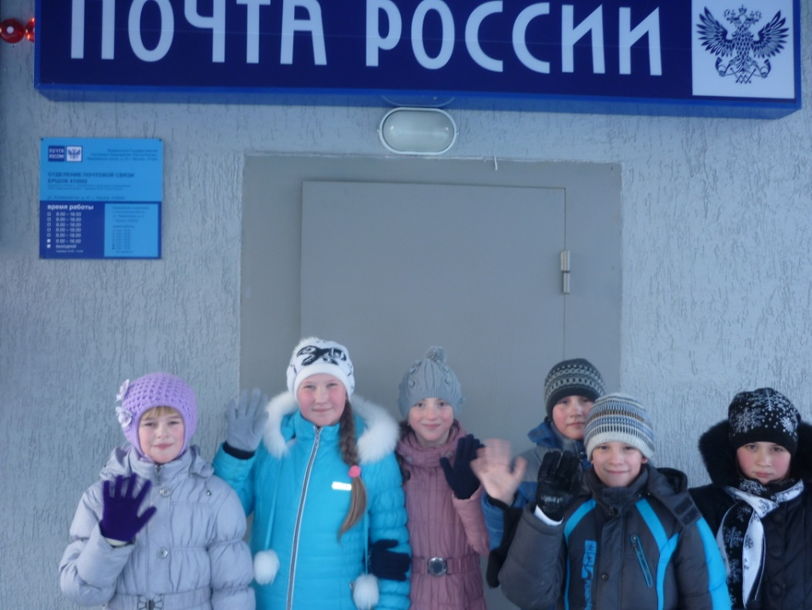
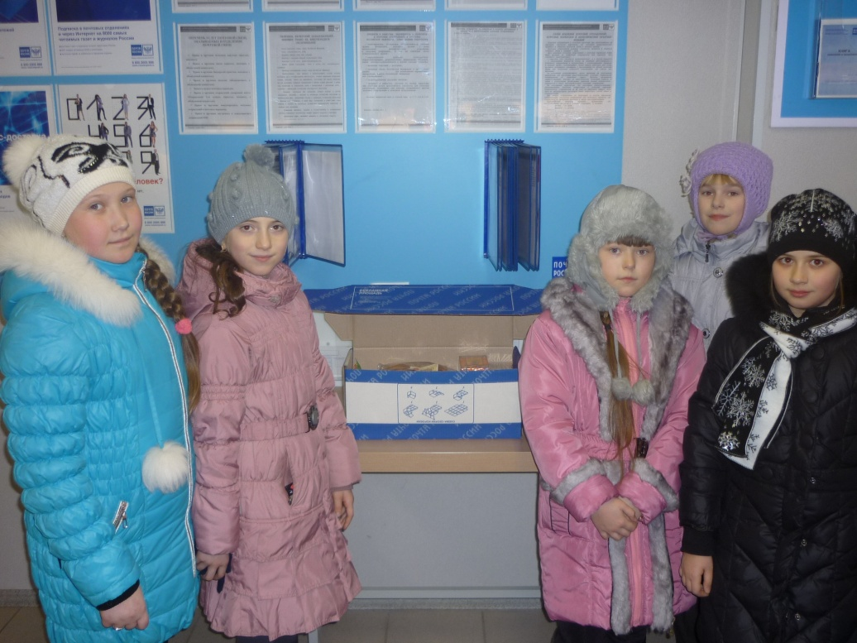
3. И вот мы на почте!

Slide 7
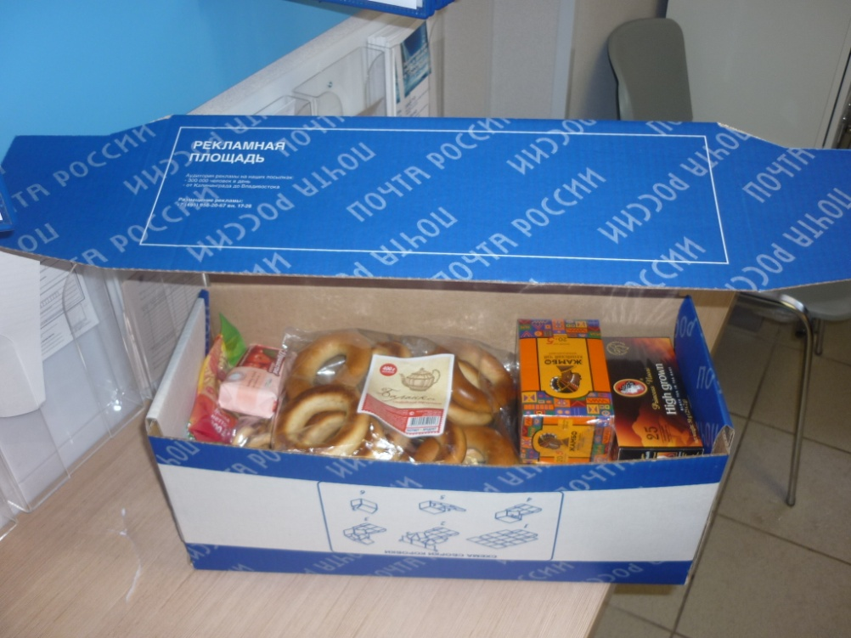
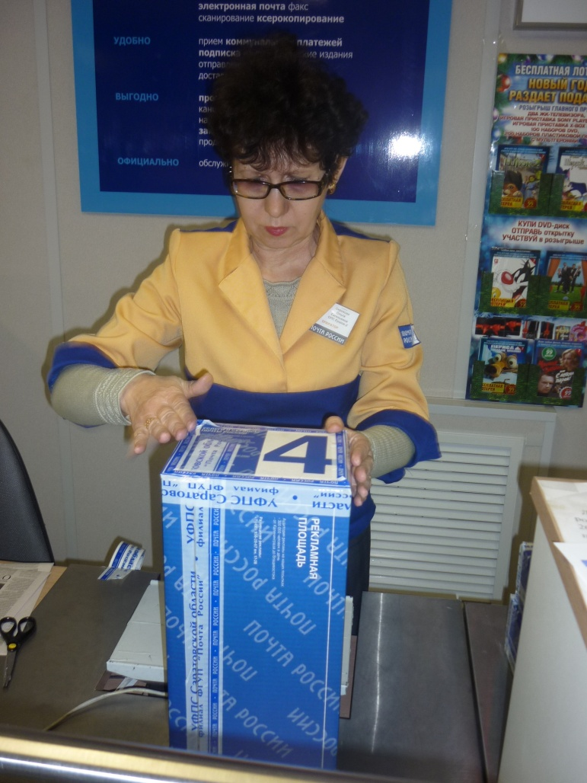
4. Посылка готова! В добрый путь!

Slide 8
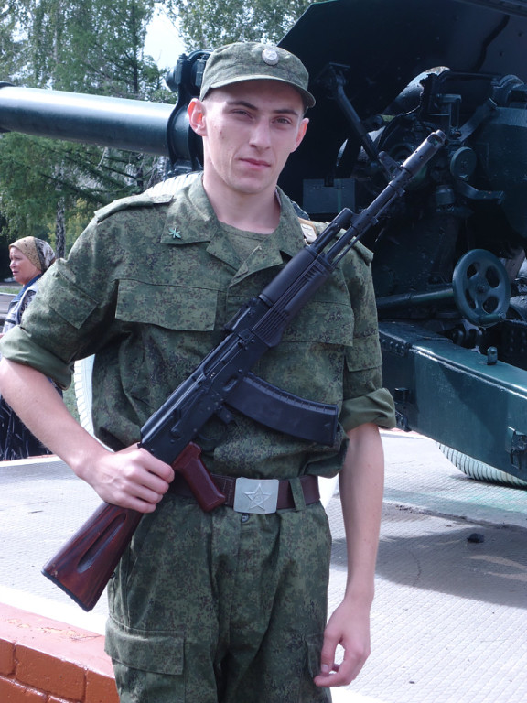
Наша Армия
На горах высоких,
На степном просторе
Охраняет нашу Родину солдат.
Он взлетает в небо,
Он уходит в море,
Не страшны защитнику
Дождь и снегопад.
Шелестят берёзы,
Распевают птицы,
Подрастают дети
У родной страны.
Скоро я в дозоре
Встану на границе,
Чтобы только мирные
Снились людям сны.
(В. Степанов)

Slide 9
Интернет- ресурсы
http://easyen.ru/load/metodika/k_prezentacijam/shablony_prezentacij_k_23_fevralja/277-1-0-11333- шаблон презентации
http://zanimatika.narod.ru/ - стихотворение

